Slide 1
5月4日微语报，星期三，农历四月初四，假期愉快！
1.五一档电影票房破2亿，全国影院营业率恢复至近7成。
2.打击电信诈骗，河北电信将默认关闭用户国际及港澳台短信接收服务。
3.5月4日起山东核酸检测对所有人免费 ：进入各类场所和聚集性活动均需查验。
4.中科大：汽车锂电池新突破6分钟充电60%。
5.长春4日6时起恢复城市轨道交通运营，乘客须佩戴N95口罩。
6.郑州将在全市主城区范围内开展多轮全员核酸检测。
7.乌总统办公室主任：乌克兰将为收复全部领土而战。
8.法国超市出现大范围缺货，鸡蛋面粉供应最紧缺。
9.美国已将70多门M777榴弹炮运抵乌克兰。
10.美民调：越来越多美国人靠借钱维持生活开销，黑人占比最高。
11.微软敦促用户尽早停止使用IE浏览器，转向Win11/10 Edge浏览器。
12.英国石油一季度净亏损204亿美元，英国石油退出俄罗斯损失255亿美元。
【微语】再长的路，一步步也能走完，再短的路，不迈开双脚也无法到达。

Slide 2
导入新课：
有一个人特爱凑热闹,哪里人多就往哪里凑。一天,街上发生了一起交通事故,人们都围在那里看热闹。这个人也急忙跑过去,使劲儿往里挤。但是人太多了,他怎么也挤不进去。情急之下他大声嚷道:“大家请让一让,让一让,出事的是我父亲!”等他顺着人们让开的缝隙挤进去一看,不禁傻眼了,因为被撞的是一头驴。
运用判断的基本特征分析此人的判断。
这则故事中,这个人所作出的“出事的是我父亲”的判断,首先是一个肯定性判断,其次这是不符合实际情况的假判断。不过,虽然是假判断,也是他对实际情况作的一种断定,所以也属于判断。

Slide 3
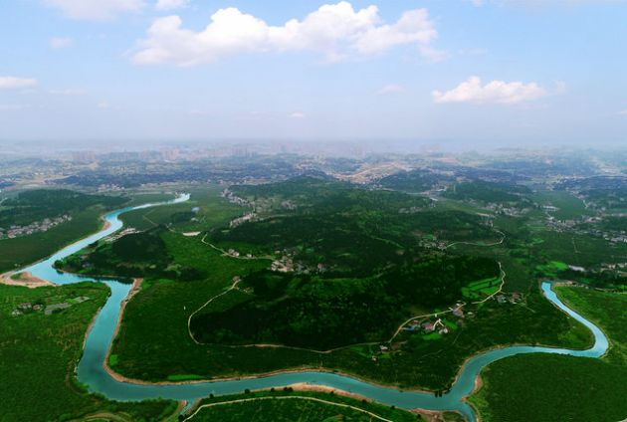
选择性必修三 《逻辑与思维》
第五课
判断的概述

Slide 4
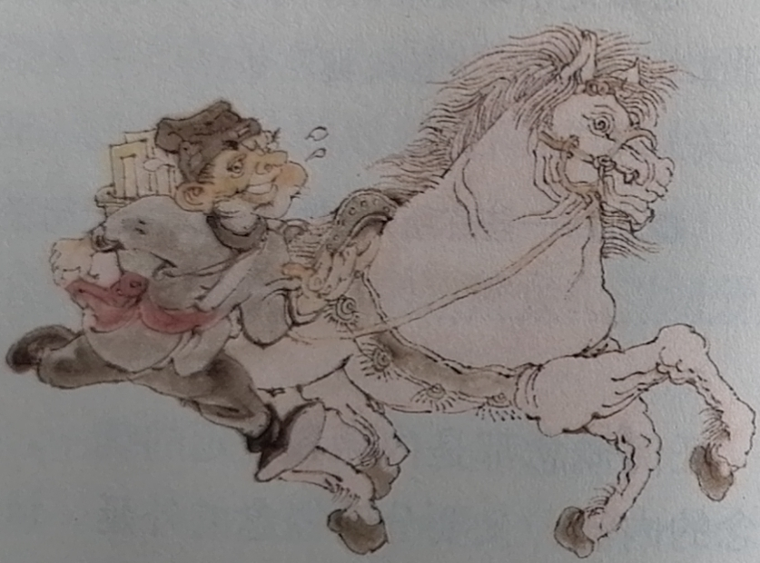
01
判断及其基本特征
【探究与分享】
《笑林广记﹒ 殊禀部》载：“铺司递紧急公文，官恐其迟,拨一马骑之, 其人赶马而行。人问其“如此急事,何不乘马?”答日:“六只脚走,岂不快如四只。”
这个送信人的认识错在什么地方？
这个送信人的判断是：“六只脚比四只脚跑得快”。
这个对跑得快慢的判断是错误的，因为跑得快慢不是由脚的多少决定的。
同学们在生活中有过类似的经历吗？

Slide 5
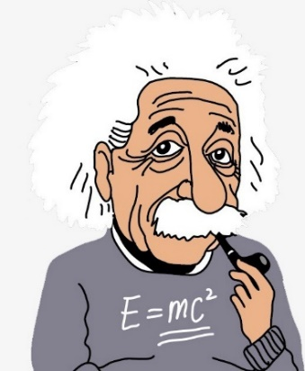
01
判断及其基本特征
【阅读与思考】
阅读教材P30—31，思考下列问题：
判断的含义是什么？
判断有什么基本特征？其特征有什么关系？
判断来源于什么？如何检验其正确与否？

Slide 6
01
判断及其基本特征
判断的含义
我们认识事物，必然会对事物作出判定，或者肯定它们是什么、相互之间有什么关系，或者否定它们是什么、相互之间有什么关系。
在作出 或 的认识活动中，就使用了判断。判断就是对认识对象有所 的思维形式。
肯定
否定
断定
看到某个小镇山清水秀，
小李问道：“你们有何感想？”
小张说：“这里的人有环境保护意识。”
小赵说：“这里没有污染环境的企业。”

Slide 7
01
判断及其基本特征
判断的基本特征
对认识对象有所 ，是判断的一个基本特征。
断定的方式有两种:一是 ,二是 。如果既不肯定什么,又不否定什么,就不是判断。
断定
肯定
否定
看到某个小镇山清水秀，
小李问道：“你们有何感想？”
小张说：“这里的人有环境保护意识。”
小赵说：“这里没有污染环境的企业。”

Slide 8
01
判断及其基本特征
判断的基本特征
判断的另一个基本特征是有 之分。
如果一个判断的断定_______认识对象的实际情况，它就是____的；否则，它就是___的。
真假
符合
真
假
绿水青山就是金山银山
发展就是GDP增长
真
假
新发展理念
高质量发展
生态文明
碳达峰、碳中和

Slide 9
01
判断及其基本特征
判断的基本特征
判断的另一个基本特征是有 之分。
如果一个判断的断定符合认识对象的实际情况，它就是真的；否则，它就是假的。
判断来源于人们的 ，其正确与否要经受 的检验
真假
社会实践
社会实践
绿水青山就是金山银山
发展就是GDP增长
真
假
新发展理念
高质量发展
生态文明
碳中和、碳达峰

Slide 10
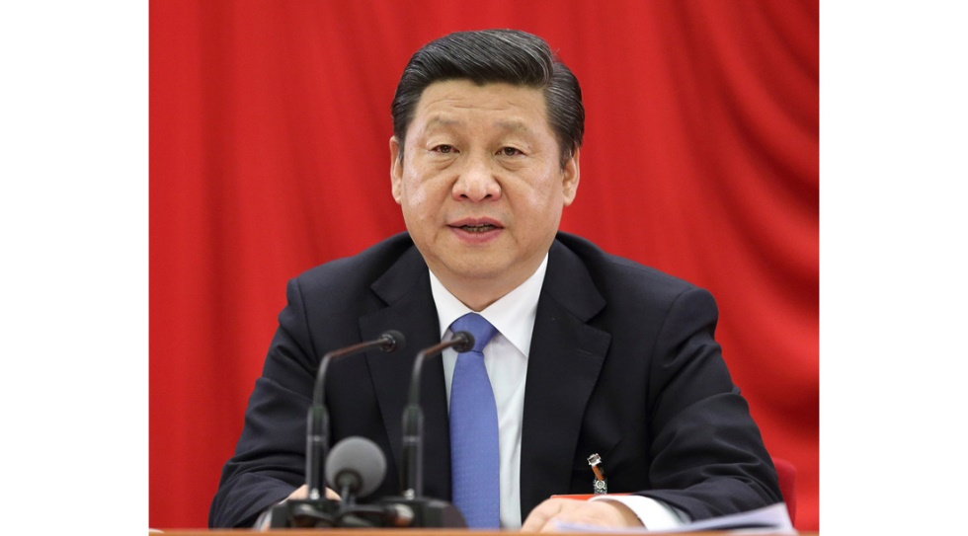
02
课堂练习
新发展理念
中国经济社会已经进入新时代，但我国仍处于社会主义初级阶段。这一论断属于（ ）
①真判断 ②假判断
③肯定判断 ④否定判断
A.① ③ B. ③ ④ C. ① ② D.② ④
A
判断的基本特征
对认识对象有所断定——肯定判断和否定判断
有真假之分——真判断和假判断
有断定就会有真假，判断的这两个基本特征是相互联系的。

Slide 11
判断就是对认识对象有所断定的思维形式。以下不属于判断的是
A.为什么人们对健康日益关注
B.新冠肺炎疫情重创全球经济
C.美国不择手段遏制中国发展
D.房子是用来住的，不是用来炒的
A

Slide 12
下列语句中,属于肯定判断的是（ ）
①子非鱼,安知鱼之乐 ②古之学者必有师
③学不可以已 ④人之初,性本善
A.①③ B.①④ C.②③ D.②④
D

Slide 13
某律师事务所共有12名工作人员。①有人会使用计算机；
②有人不会使用计算机；③所长不会使用计算机。这三个
命题中只有一个是真的，以下哪项正确地表示了律师事务
所会使用计算机的人数( )
A．12人都会使用 B．12人没人会使用
C．仅有一人会使用 D．不能确定
A
解析 ：这些人中，必然存在两种情况中的一种，即有人会使用计算机，有人不会使用计算机。所以①和②中必然有一个为真，一个为假。因为三个判断中只有一个为真，所以③一定是假。所以所长会使用计算机。则①为真，有人会使用计算机。②为假，即有人不会使用计算机为假。所以所有人都会使用计算机。故选A。

Slide 14
02 判断的表达与类型
探究活动：
以下三个语句都试图表达判断。
◆这是新学生宿舍。
◆来到海边，小张尽情地呼吸着空气、阳光和海水。
◆一旦吸烟，就会患肺癌。
上述表达是否明确或准确，为什么？
“新”的含义表达不明确。因为这句话既可以表达“新学生”，也可以表达“新宿舍”
语句中概念搭配不当。因为能呼吸的只有空气,不应该包括阳光和海水。
语句表达的条件判断是错误的。因为吸烟只是患肺癌的可能条件，不是必然条件。

Slide 15
判断的表达与类型
1.判断的表达
语言形式
判断 语句
思想内容
(1)判断是通过语句表达的。
①判断是语句的思想内容,语句是判断的语言形式。
②判断与语句并非是一一对应的：

Slide 16
判断的表达与类型
1.判断的表达
(1)判断都要用语句表达，但并非所有的语句都表达判断。
不作断定、没有真假的语句并不表达判断。
一般来说，陈述句、反问句表达判断。疑问句（只是提出一种疑问）、祈使句（提出愿望和请求）、感叹句（抒发情感的语句）不直接表达判断。
例如： 沈阳的冬天真冷啊！
年轻人，要多锻炼身体！
你认为有永动机的存在吗？

Slide 17
判断的表达与类型
（2）同一个判断可以用不同的语句表达。（表达同一个判断的句子，叫做同义句。）
例如：同一个判断，汉语表达为“天是蓝的 ”，英语为“The sky is blue”，这两个语句是不同的，但表达的判断却是相同的。在不同民族中，可以用不同的语句来表达相同的判断。
不仅如此，在同一个民族的语言中，也可以用不同的语句来表达同一个判断，“所有的结果都是有原因的”，“没有无因之果”，“难道会有无因之果吗？”这三个句子语法结构都不同，但都表示了同一个判断，即“所有结果都是有原因的”。

Slide 18
判断的表达与类型
（3）同一个语句在不同语境中可以表达不同的判断。语句可以分为两种，一种是无歧义语句，一种是歧义语句。歧义语句在不同的语境下可以表达不同的判断（可以表达不同判断的语句是多义句。）
对于含义不明确的语句,我们需要依据语言的具体情况排除歧义,才能准确把握这些语句与其所表达的判断之间的关系。
例如，“他的笑话说不完”
这个语句表达两种不同的意思：一是指他很能说笑话；二是指他做事荒唐，闹出了很多笑话。多义句到了具体的语境中，意义可以得到确定。
“他很有口才，他的笑话说不完”，在这个语境中“他做事荒唐”的语义就被排除了。“他做事颠三倒四，他的笑话说不完”，在这个语境中“他很能说笑话”的语义被排除了，而他有很多荒唐事的语义得到确定。

Slide 19
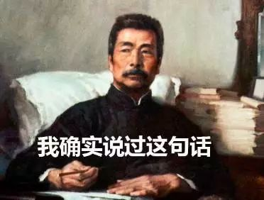
02
判断的表达与类型
【探究与分享】
以下五个判断有何区别？
他是中学校长。
张华认识雷锋。
中国共产党是为中国人民谋幸福的政党,也是为人类进步事业而奋斗的政党。
如果某个数不能被2整除,它就不是偶数。
简单判断的性质判断
简单判断的关系判断
复合判断的联言判断
不在沉默中爆发，就在沉默中灭亡
假言判断
选言判断
依据判断本身是否包含其他判断，判断分为：
判断：指直接由 构成而不包含其他判断的判断。
判断：本身包含其他 的判断叫作复合判断。
简单
概念
判断的类型
简单判断包括 判断和 判断。
性质
关系
复合
判断
联言
选言
假言
复合判断包括 判断、 判断和 判断。

Slide 20
随堂小练：
“我国的人口老龄化问题越来越严重了。”这个判断是
①肯定判断 ②否定判断
③简单判断 ④复合判断
A.①③ B.②③ C.①④ D.②④
A

Slide 21
课堂归纳
有所断定
（肯定、否定）
判断的含义
基本特征
来源
社会实践
有真假之分
检验标准
判断
判断的表达（语句）
性质判断
关系判断
简单判断
判断的类型
联言判断
选言判断
假言判断
复合判断

Slide 22
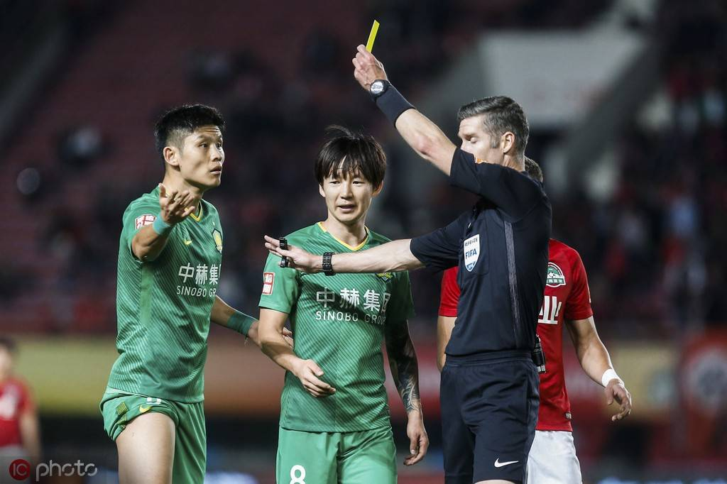
02
课堂练习
新发展理念
北京时间2019年4月14日，中超联赛第5轮，前英超著名裁判克拉滕伯格在4分钟内出现2次误判，幸好是VAR（视频助理裁判）为国安队找回了公平。裁判误判（ ）
①属于肯定判断 ②属于否定判断
③属于假判断 ④没有对情况形成正确的认识
A. ② ③ B. ③ ④ C. ① ② D.② ④
B
赛场上，由于裁判没有对情况作出正确的认识，经常出现误判的现象，因此选③ ④。
裁判误判，既可以是肯定判断（没有犯规的情况被误判为犯规），也可以是否定判断（犯规的情况被误判为没有犯规），故排除① ②。

Slide 23
02
课堂练习
新发展理念
5G到底好不好？关于这个问题，互联网专家们的看法并不一致。这说明（ ）
①判断受多种因素影响 ②人们常对事物形成性质判断
③关系判断是简单判断的重要形式 ④真假判断形影不离
A. ② ③ B. ③ ④ C. ① ② D.② ④
A
实际生活中，“某事物好”或“某事物不好”，专家们由于受主客观多种因素的影响，从不同角度，看法不一，是见仁见智，不能简单的认为谁对谁错，所以排除④
某事物“好”或“不好”，是性质判断，不是关系判断。

Slide 24
02
课堂练习
新发展理念
专家指出，新冠病毒是一个新发现的病毒类型，所有人群都是易感人群。所谓易感人群，指的是原来没有感染过，没有抵抗力，没有免疫力物质的产生，所以感染了这种新型病毒的时候，是比较容易感染的，叫易感人群。老年人、抵抗力差的人、有基础疾病的人，是更易感的人群，感染后也更容易发展为重症。
如何认识“所有人群都是易感人群”这一判断？
“判断”的基础知识，包括判断的含义、特征、来源、检验标准、表达和类型等多个要点。如何认识某个判断，要从这多个要点进行全面分析，注意不要遗漏要点。

Slide 25
02
课堂练习
新发展理念
专家指出，新冠病毒是一个新发现的病毒类型，所有人群都是易感人群。所谓易感人群，指的是原来没有感染过，没有抵抗力，没有免疫力物质的产生，所以感染了这种新型病毒的时候，是比较容易感染的，叫易感人群。老年人、抵抗力差的人、有基础疾病的人，是更易感的人群，感染后也更容易发展为重症。
如何认识“所有人群都是易感人群”这一判断？
要点分析
“判断”的基础知识，包括判断的含义、特征、来源、检验标准、表达和类型等多个要点。如何认识某个判断，要从这多个要点进行全面分析，注意不要遗漏要点。

Slide 26
02
课堂练习
新发展理念
专家指出，新冠病毒是一个新发现的病毒类型，所有人群都是易感人群。所谓易感人群，指的是原来没有感染过，没有抵抗力，没有免疫力物质的产生，所以感染了这种新型病毒的时候，是比较容易感染的，叫易感人群。老年人、抵抗力差的人、有基础疾病的人，是更易感的人群，感染后也更容易发展为重症。
如何认识“所有人群都是易感人群”这一判断？
参考答案
判断就是对认识对象有所断定的思维形式；
“所有人群都是易感人群”对认识对象进行了肯定判断。
判断有真假之分。“所有人群都是易感人群”这一判断来源于社会实践，经受社会实践的检验。
判断是通过语句表达的。判断是语句的思想内容，语句是判断的语言形式。
从判断的类型看，“所有人群都是易感人群”属于简单的性质判断。

